Slide 1


機器人動起來 Using Mbot ＆ Arduino IDE
電機事務所

Slide 2
CH6 RGB LED
電機事務所

Slide 3
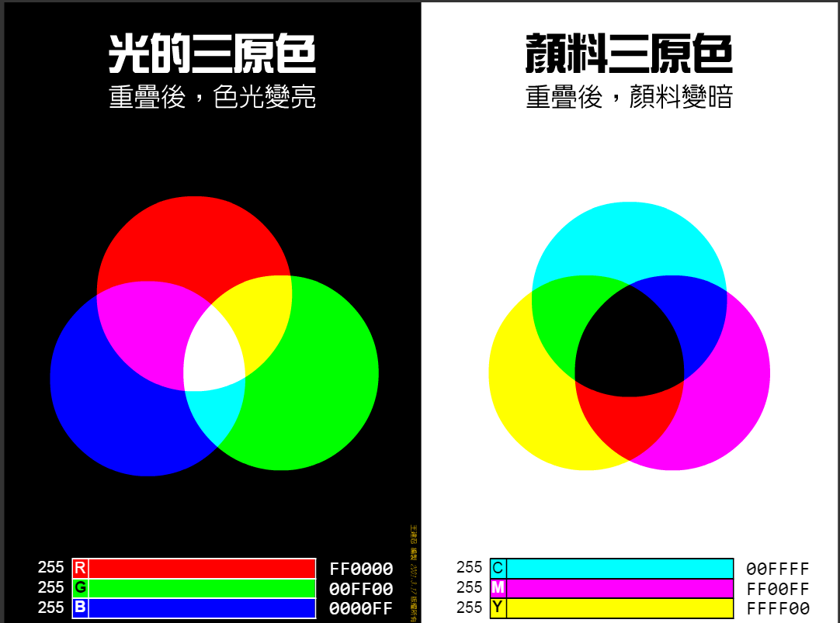
What’s RGB
電機事務所
Notes:
0~255(FF)(1byte)
左右顏色對調

Slide 4
What’s RGB
FF(16) = 255(10) = 1111 1111(2)
00FF00(16) = 0000 0000 1111 1111 0000 0000(2)
電機事務所
Notes:
0~255(FF)(1byte)
左右顏色對調

Slide 5
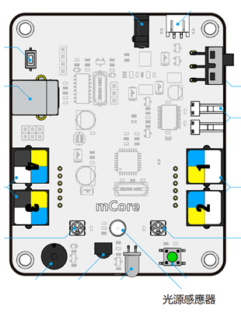
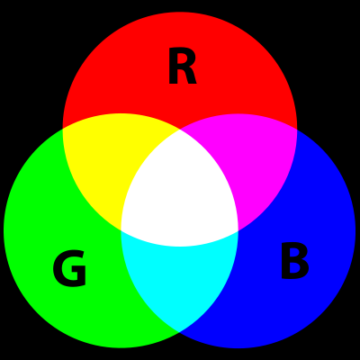
Set RGB
電機事務所

Slide 6
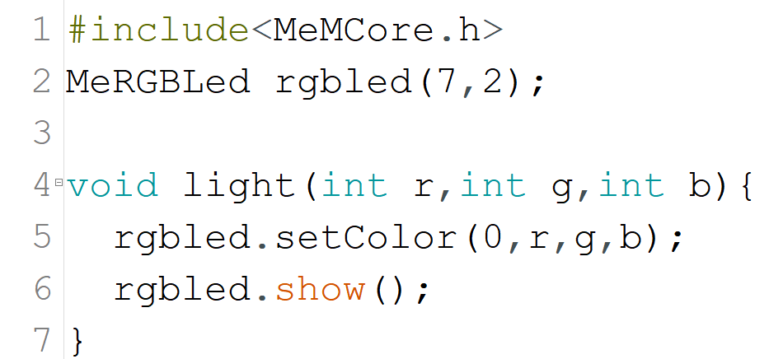
Set RGB
型態
物件名稱
腳位,個數
電機事務所
Notes:
因為需要show，所以用subfunction
5min

Slide 7
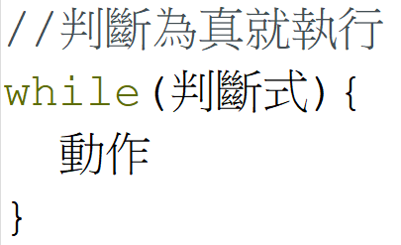
while loop
只要條件成立就重複執行
電機事務所

Slide 8
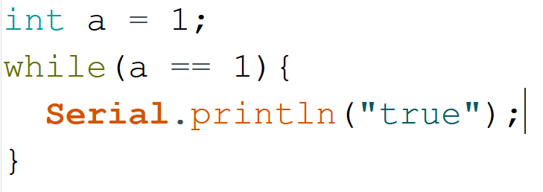
while loop
只要條件成立就重複執行
電機事務所
Notes:
效果類似loop但結構上不一樣

Slide 9
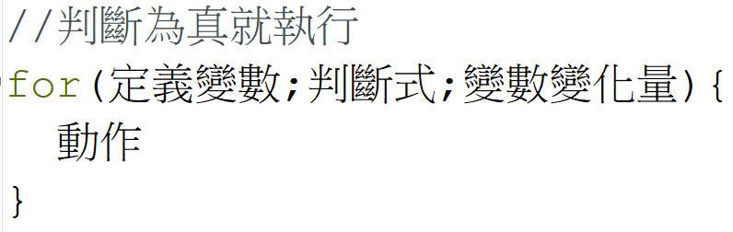
for loop
定義一個區域變數，當條件符合時執行直到不符合
電機事務所

Slide 10
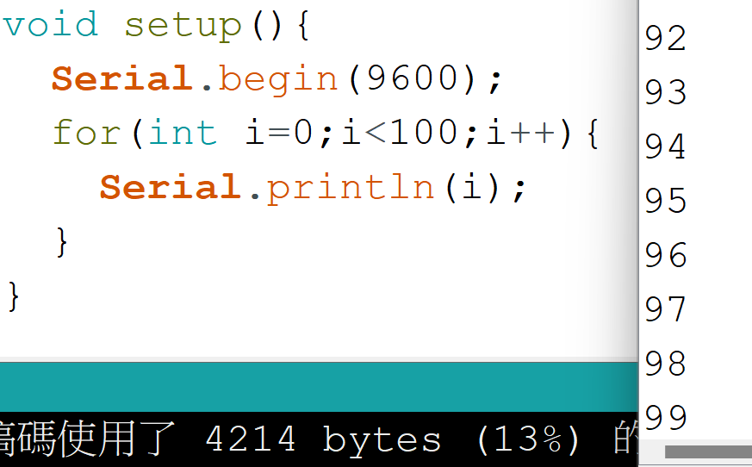
for loop
定義一個區域變數，當條件符合時執行直到不符合
電機事務所
Notes:
100不執行的原因
區域變數

Slide 11
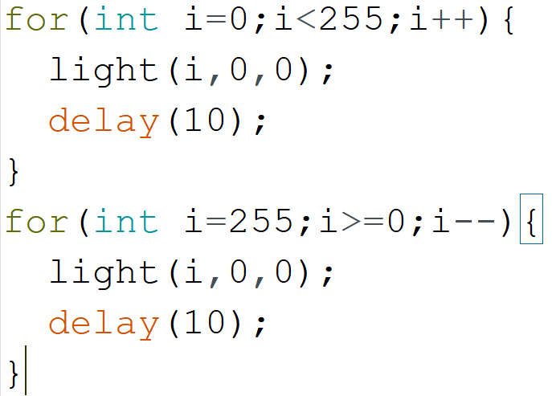
Breathing light
結合for迴圈、延遲和RGB LED的顏色變化
電機事務所
Notes:
10min
不只呼吸燈
製造各種不同的顏色效果

Slide 12
CH7 Sonar sensor
電機事務所

Slide 13
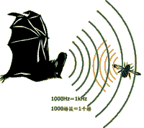
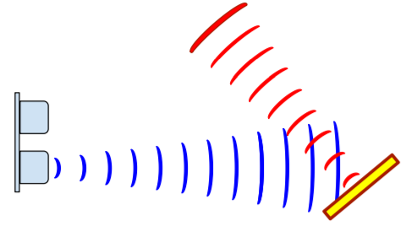
What’s sonar
原理為發射端發出超音波，接收端接收超音波，計算出時間，然後計算出距離， 量測出的距離單位為公分，測量範圍為 3 ~ 400 cm
電機事務所
Notes:
物理方式，平面

Slide 14
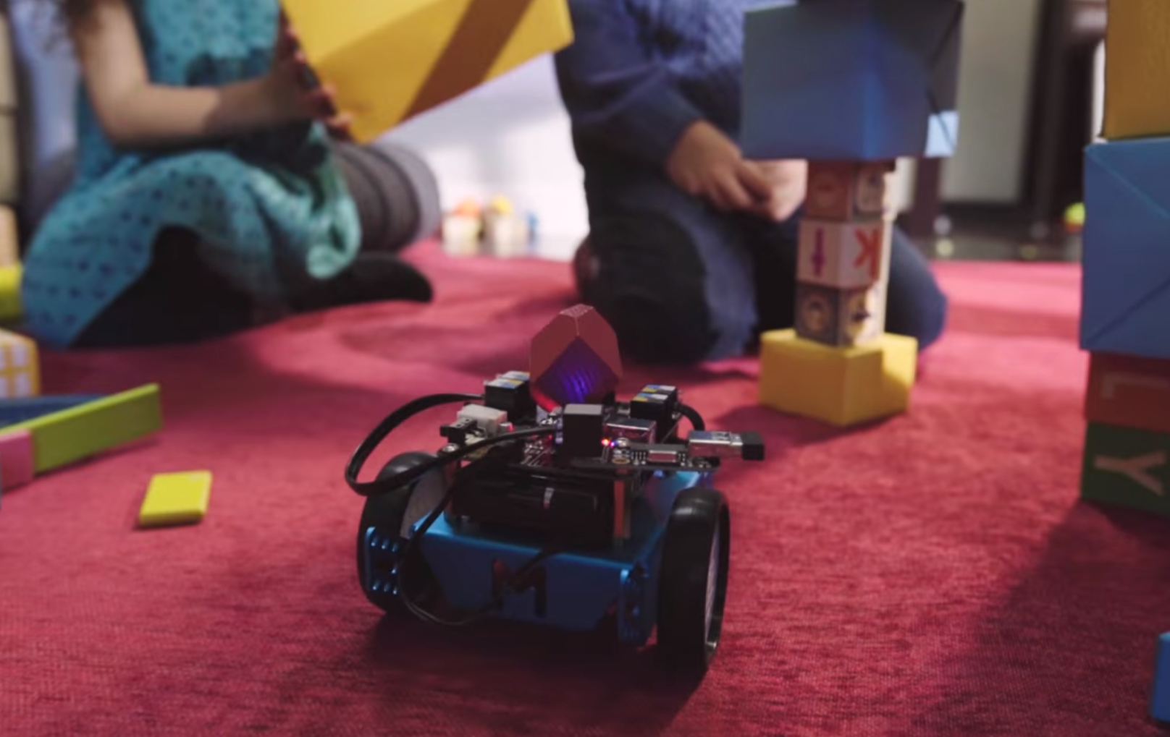
Obstacle avoidance robot
電機事務所

Slide 15
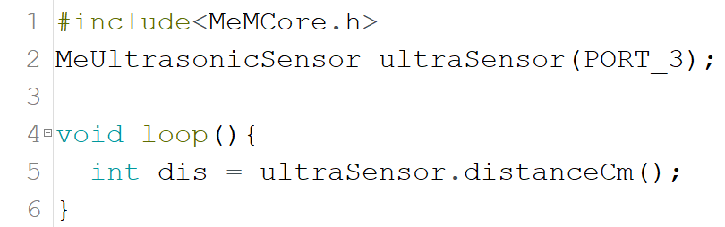
Sonar function
型態
型態
物件名稱
腳位
把讀到的值存在dis變數裡
電機事務所

Slide 16
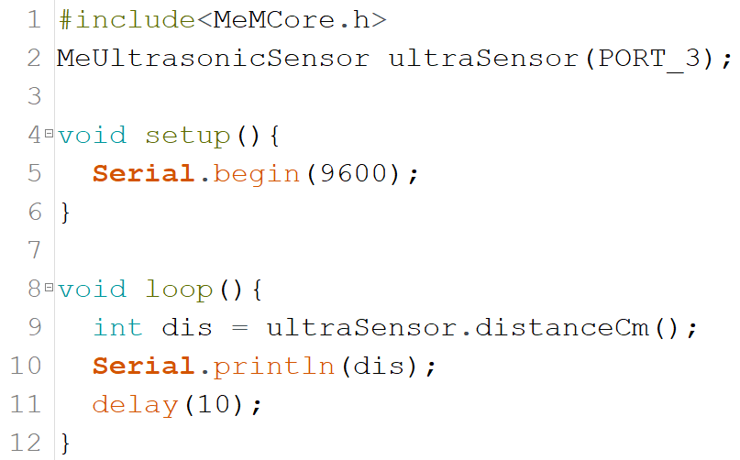
Distant detect
利用序列埠把讀到的距離輸出
電機事務所
Notes:
注意delay，不加會出現不準的情形
5min

Slide 17


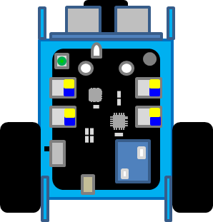
Practice
加上if來判斷距離，讓led亮起來
讓Mbot前進，當距離小於等於20公分時停下
20cm
電機事務所
Notes:
倒車雷達
10min

Slide 18
CH8 Line follower
電機事務所

Slide 19
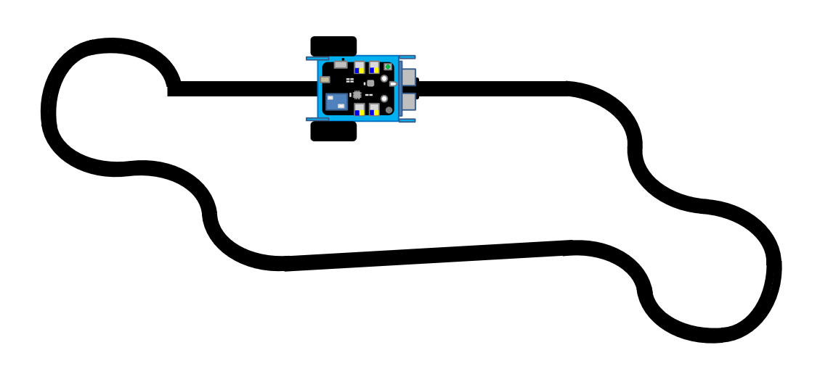
Line follower
電機事務所

Slide 20
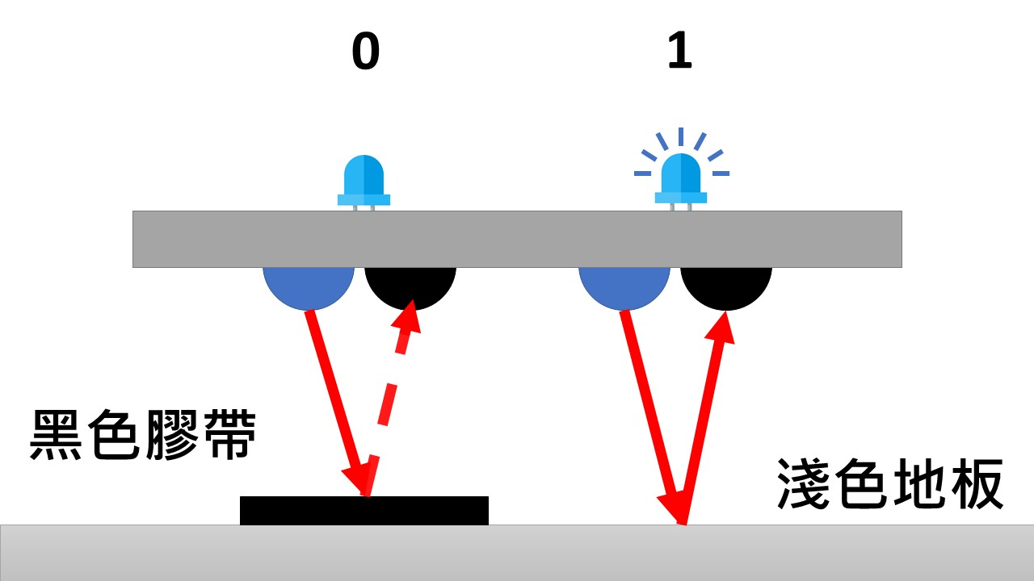
About sensor
利用紅外線的反射來感測地板的顏色
電機事務所

Slide 21
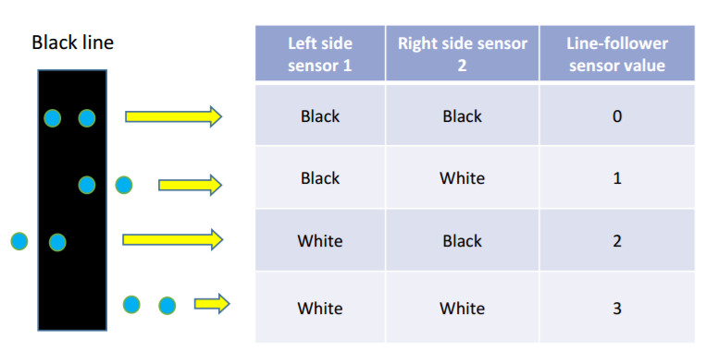
About sensor
〝左邊”感測器 (sensor 1) | 〝右邊〞感測器 (sensor 2) | 顯示數值
黑色 | 黑色 | 0 (00)
黑色 | 白色 | 1 (01)
白色 | 黑色 | 2 (10)
白色 | 白色 | 3 (11)
電機事務所
Notes:
一發一收，光波

Slide 22
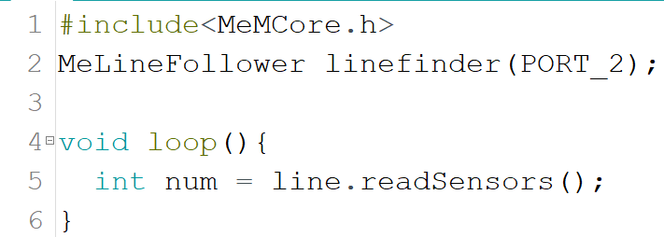
Sensor function
型態
物件名稱
腳位
把讀到的值存在num裡
電機事務所

Slide 23
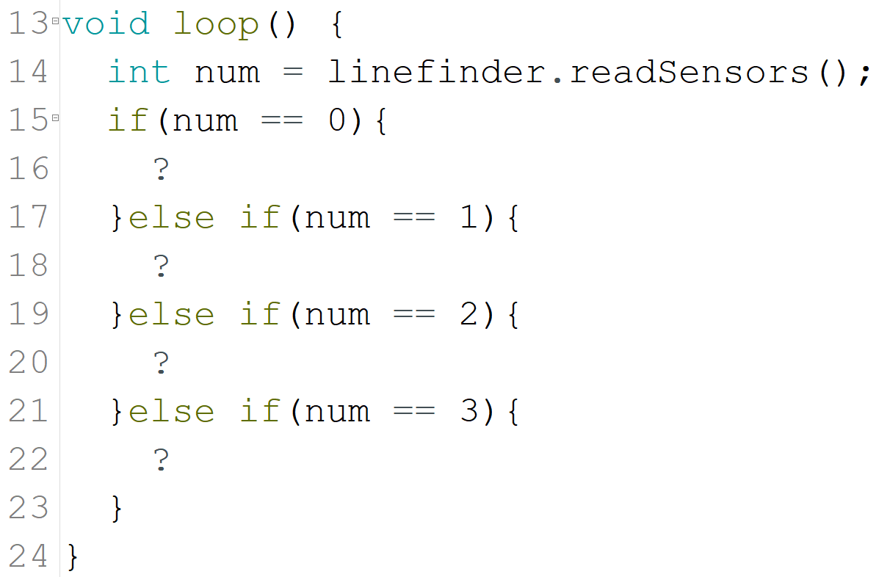
Practice2
判斷在4種情況下，Mbot該如何移動
電機事務所
Notes:
10min

Slide 24
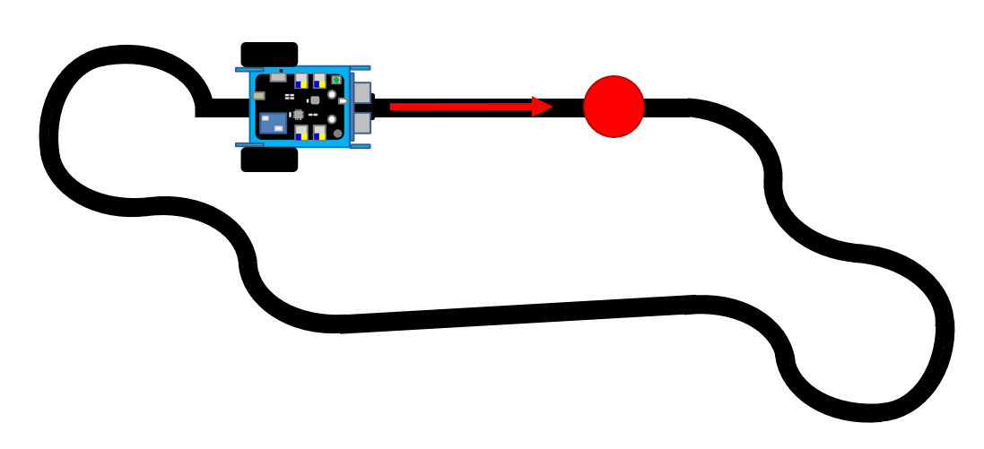
Practice3
在循跡前進時，若遇到障礙要如何停下(<20cm)？
電機事務所
Notes:
10min

Slide 25
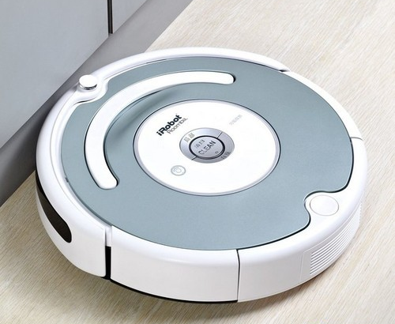
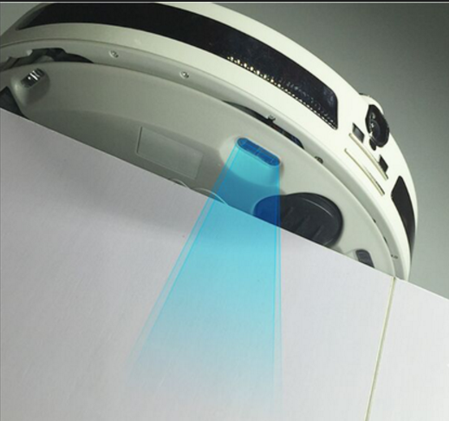
Application
電機事務所

Slide 26
CH8 Final project
電機事務所
Notes:
相撲比賽(改動劇本)

Slide 27
Sumo bot
讓Mbot在圈圈內移動，當遇到障礙物就加速衝撞2秒，之後再後退2秒
電機事務所
Notes:
障礙物是什麼請自行想像

Slide 28
Final project
電機事務所

Slide 29
Final project
電機事務所

Slide 30
Final project
電機事務所

Slide 31
Final project
電機事務所

Slide 32
Final project
<10
電機事務所

Slide 33
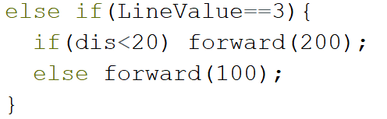
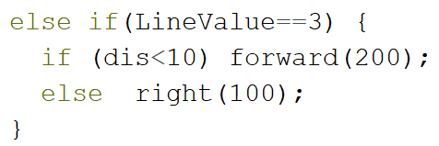
Final project- Hint
提示一：改變轉速
提示二：尋找障礙物
遇到障礙物時加大馬力輸出
在場地內畫弧尋找障礙物，遇到就直直往前撞
電機事務所

Slide 34
Sumo bot- example
見EEcamp資料夾中的sumo_bot程式
電機事務所

Slide 35
隊伍顏色
第一小隊 (255,0,0) | 第二小隊 (255,255,0) | 第三小隊 (0,255,0)
第四小隊 (0,255,255) | 第五小隊 (0,0,255) | 第六小隊 (255,0,255)
電機事務所
Notes:
六隊顏色設定

Slide 36
THE END

